Slide 1
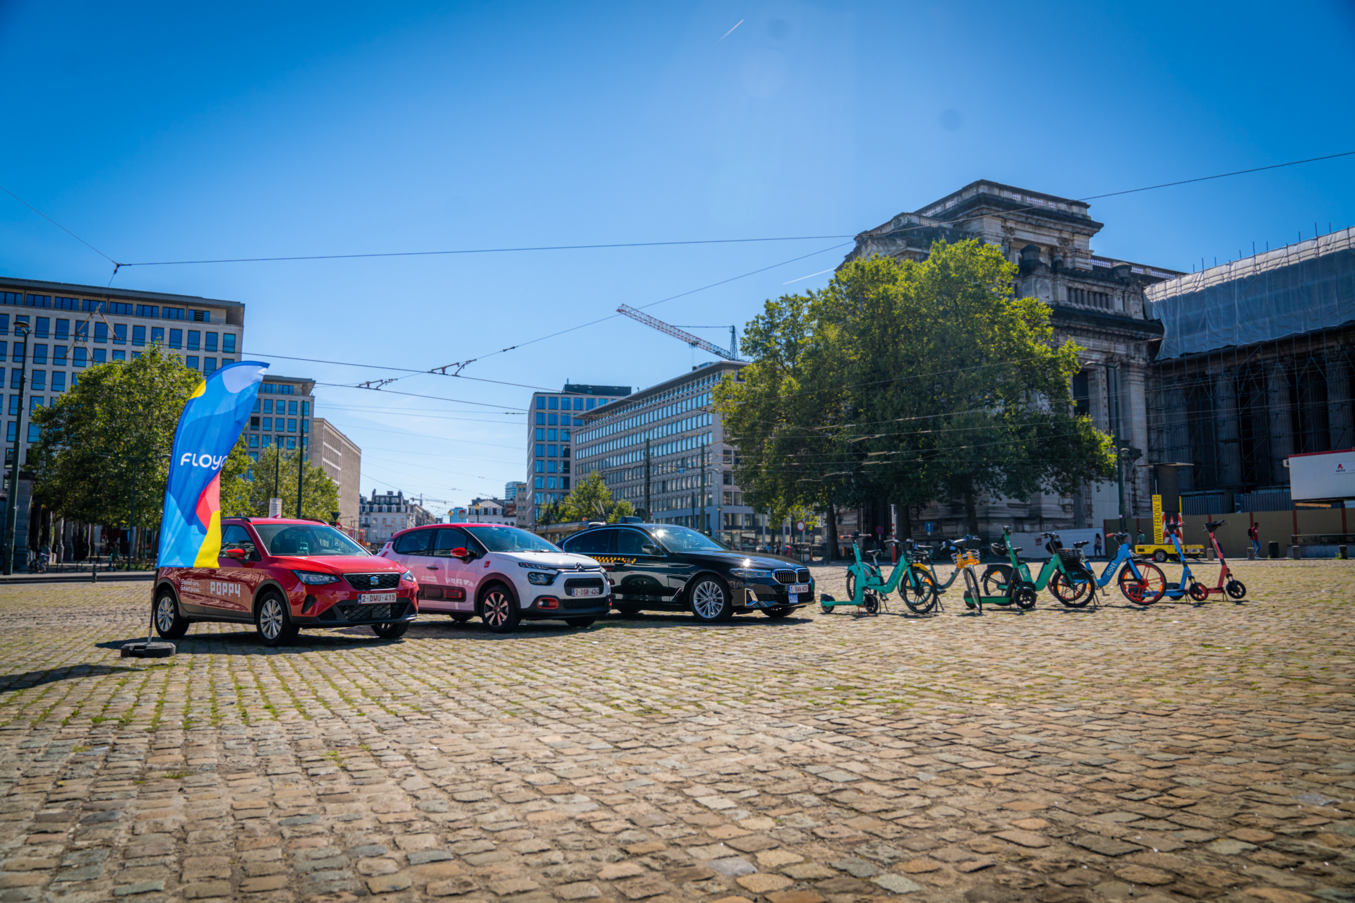

Politiques publiques en matière d’autopartage en Région de Bruxelles-Capitale
Focus résultats de l’enquête usagers
Paris STEER Academy – 21 mai 2026
Martin Lefrancq – Conseiller Nouvelles Mobilités

Slide 2


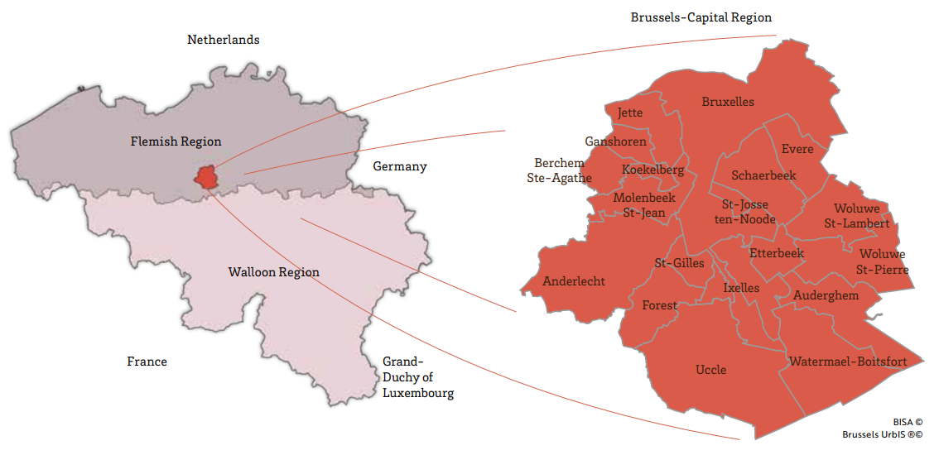

Autorité régionale du transport
Plan Régional de Mobilité (SUMP)
Population: 1,255,795
Superficie totale: 162 km²

Slide 3
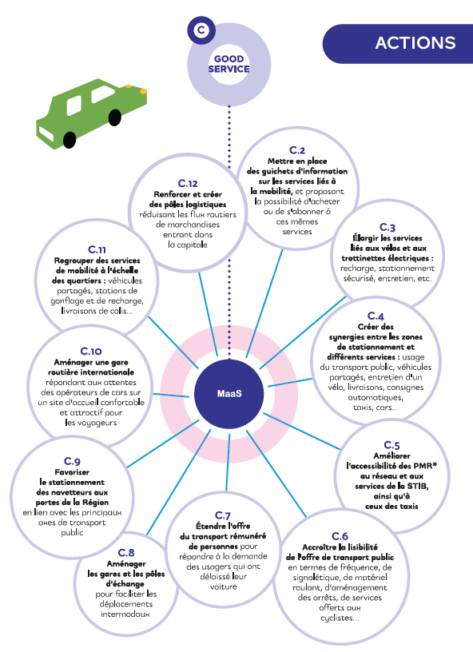

C.11
Renforcer les services de mobilité partagée

Slide 4
mesurer
concerter
adapter
promouvoir

Slide 5
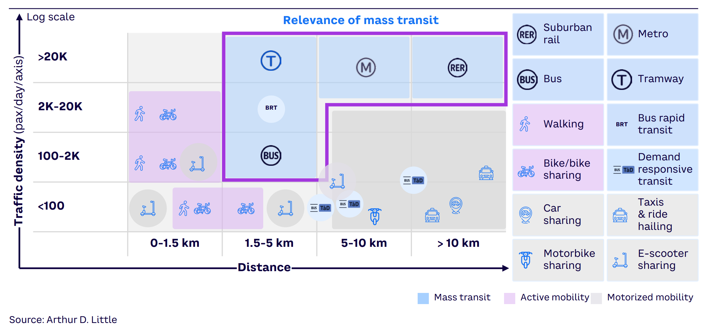

Slide 6
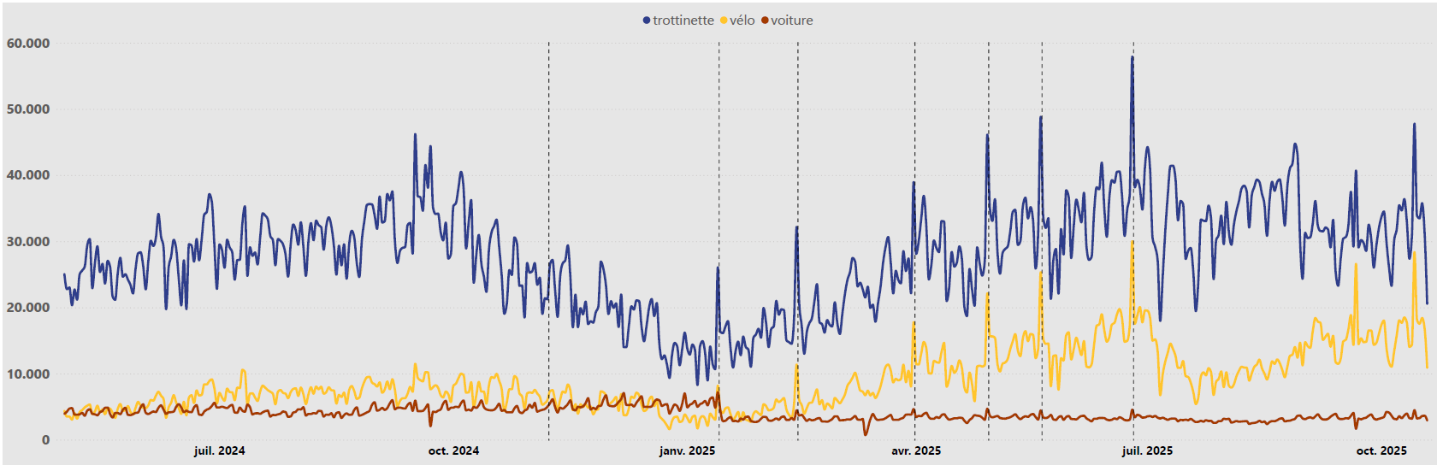
25/06
100k
14/10
85+ k

Slide 7
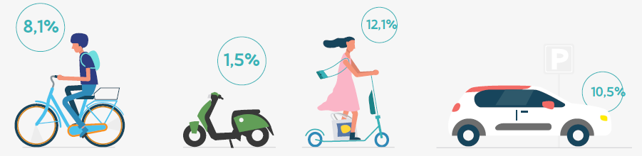
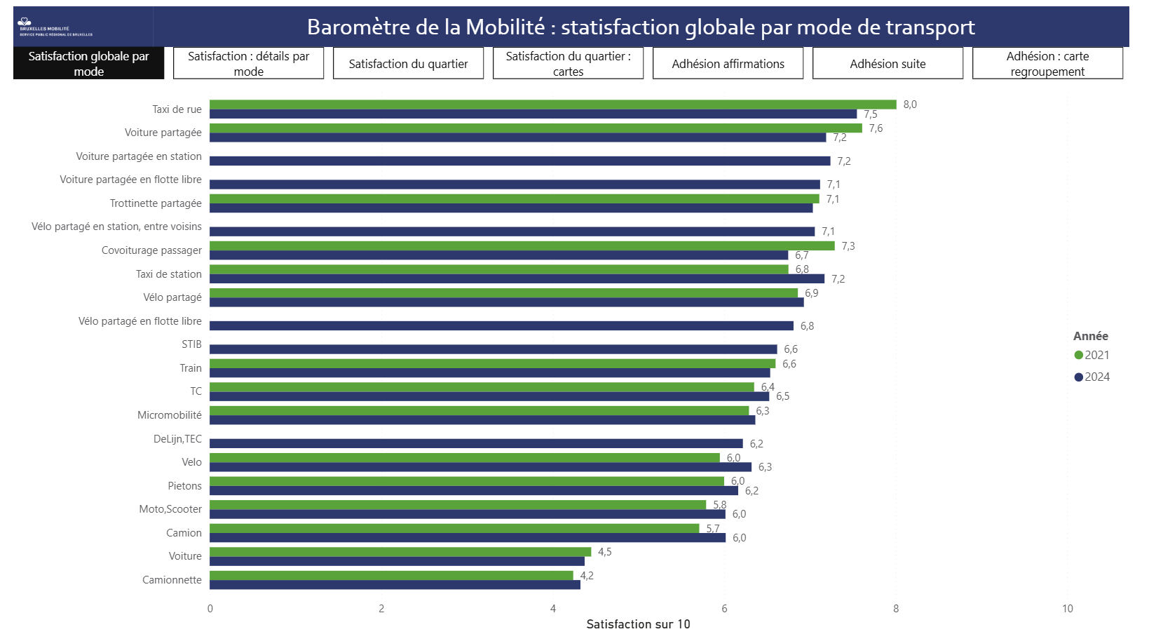
Source: enquête sur les comportements de mobilité (OVG 2024)
Source: baromètre de la mobilité

Slide 8


Methodologie
Groupe cible: (non-) bruxellois.e.s, 18+, qui ont utilisé un service d’autopartage dans les 12 derniers mois → échantillon: 2.300 répondants
3 langues (FR/NL/EN)
Durée: +/- 12 minutes
Enquête en ligne pendant 1 mois (juin 2025)
Partnerariat étroit avec les opérateurs d’autopartage : Cambio et Poppy

Slide 9
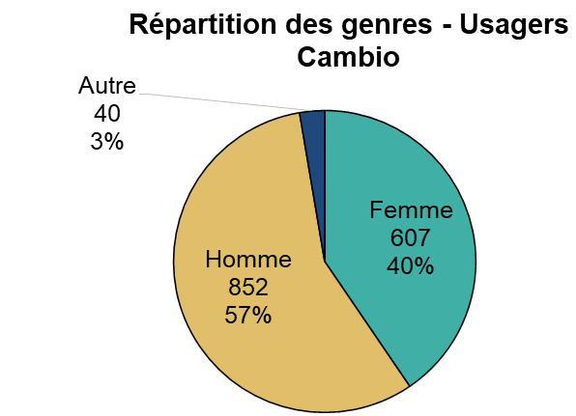
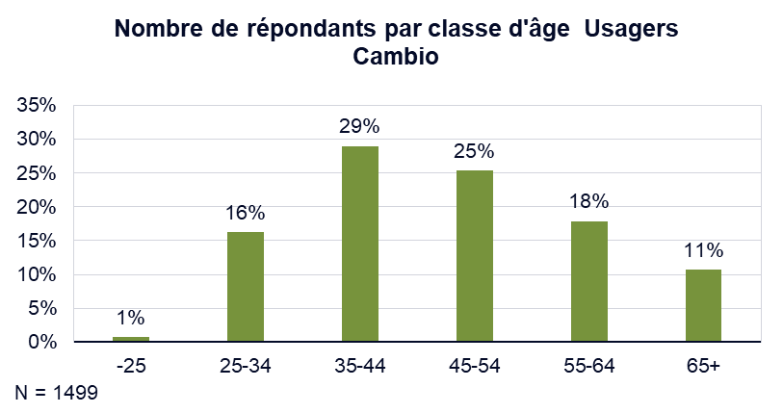
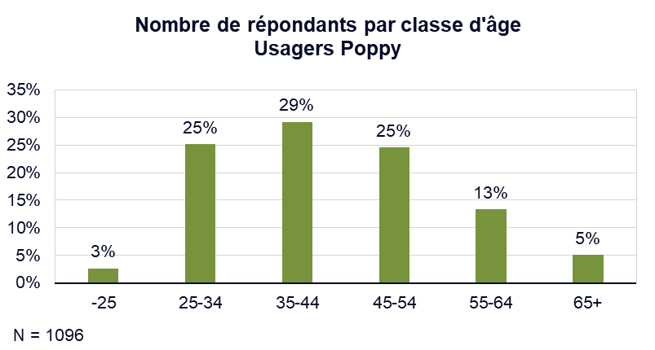
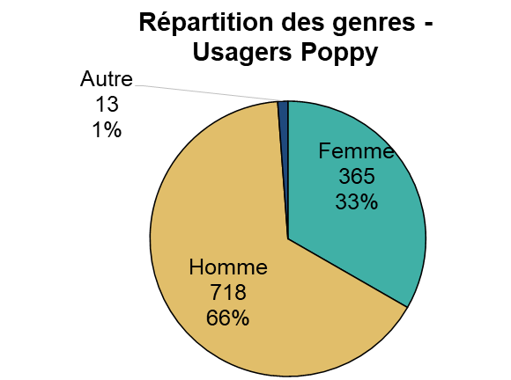
Age et genre

Slide 10
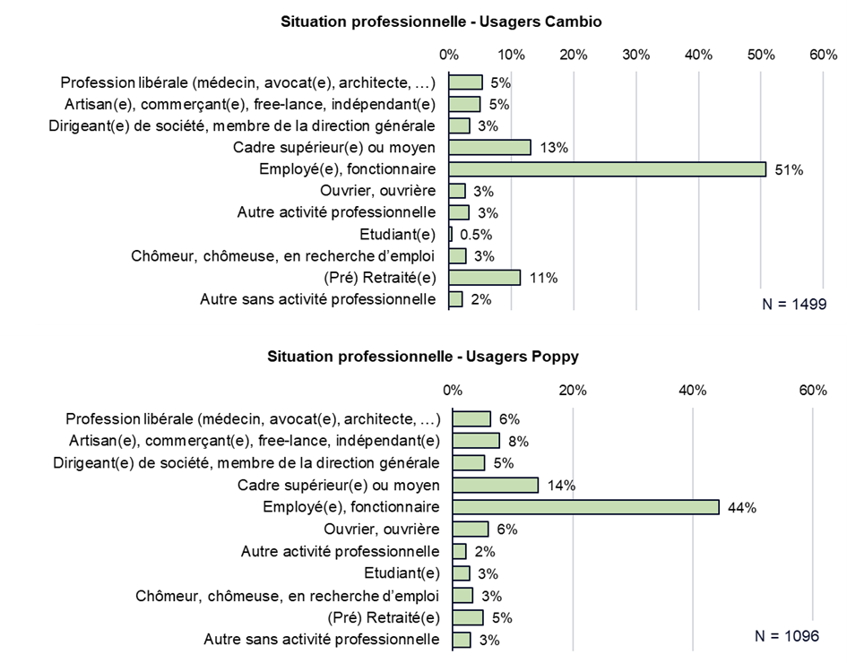
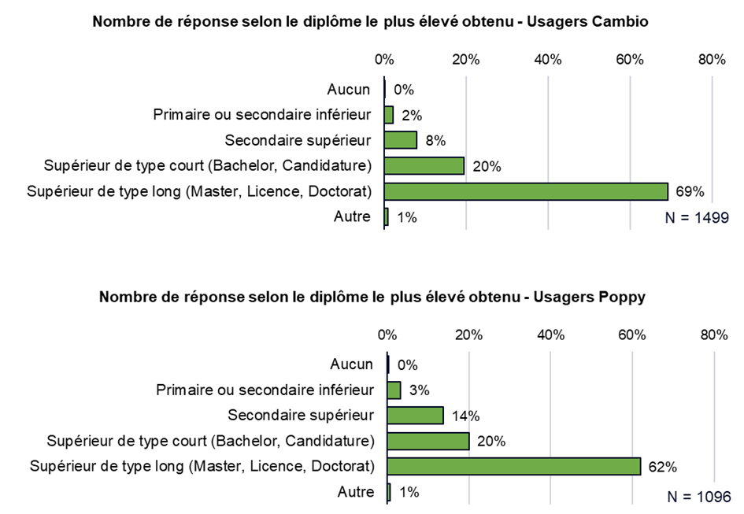
Situation professionnelle / niveau d’étude

Slide 11
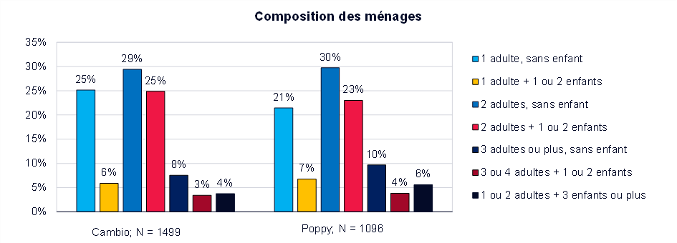
Composition du ménage

Slide 12
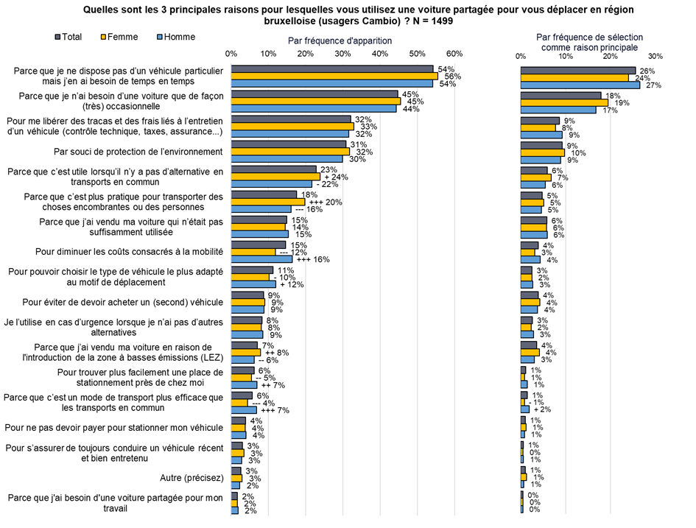

Facteurs clés d’usage – Cambio (en boucle / en station)
Pas de voiture privée (54%)
Usage occasionnel (45%)
Eviter les coûts et les tracas (32%)
2
1
3
Raisons environnementales en 4ème position (31%)

Slide 13
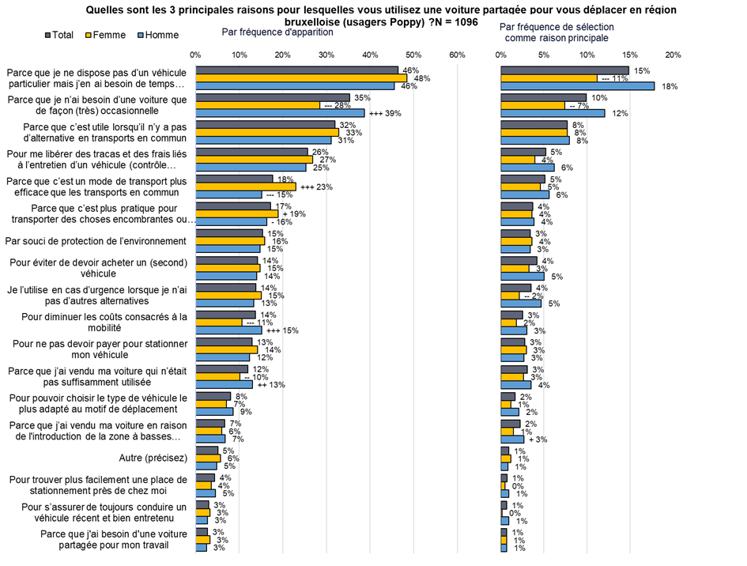

Facteurs clés d’usage – Poppy (flotte libre)
Pas de voiture privée (46%)
Usage occasionnel (35%)
Utile quand le TP n’est pas disponible (32%)
2
1
3
Raisons environnementales en 7ème position (15%).

Slide 14
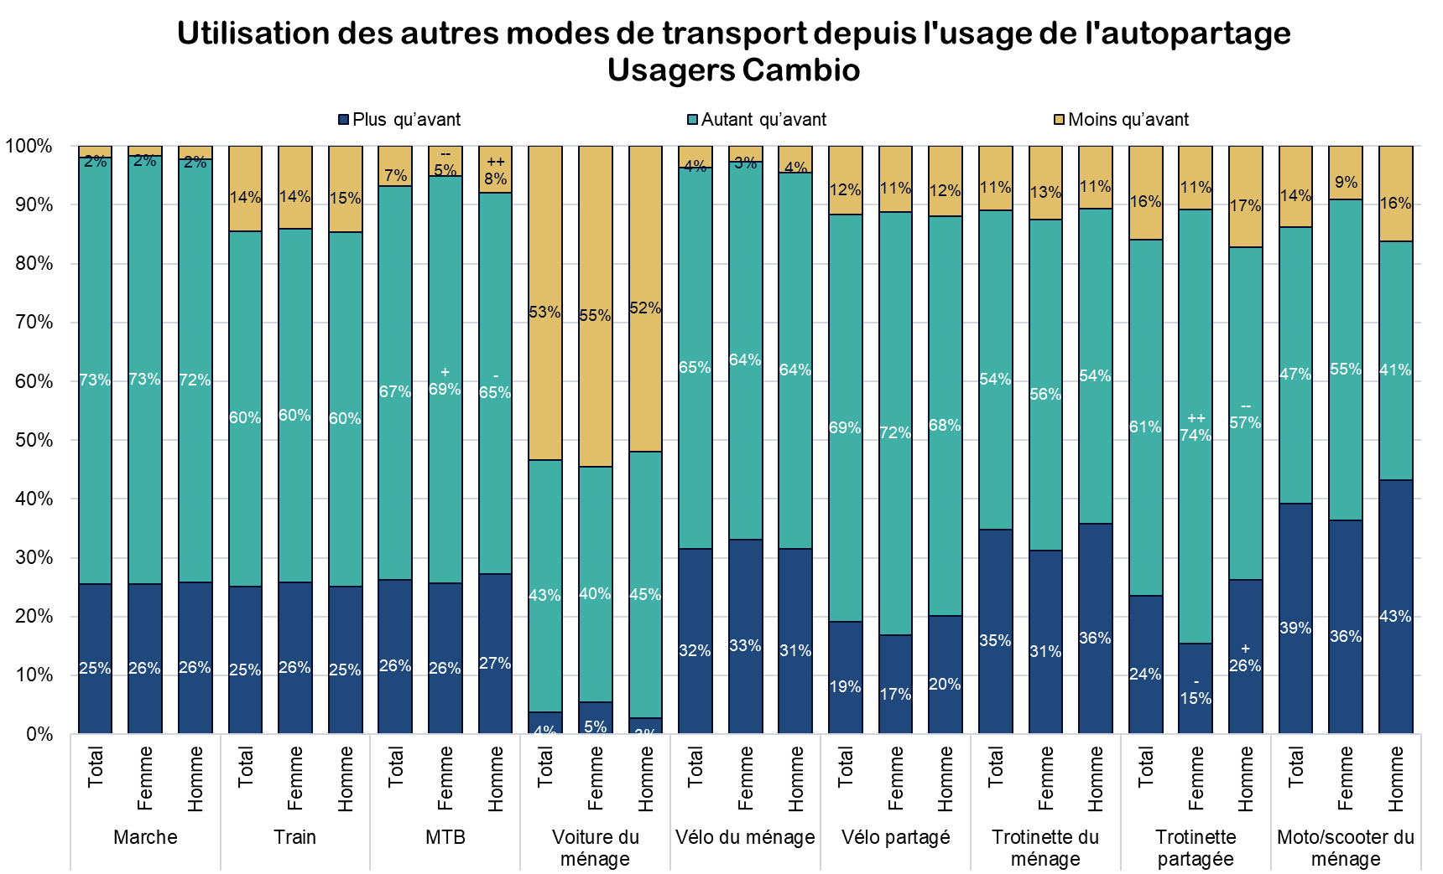
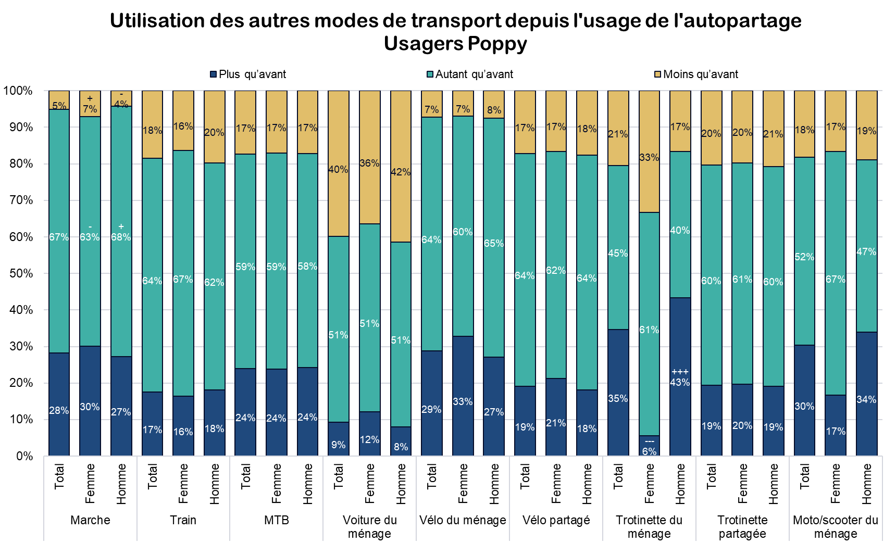
Utilisation des autres modes de transport

Slide 15
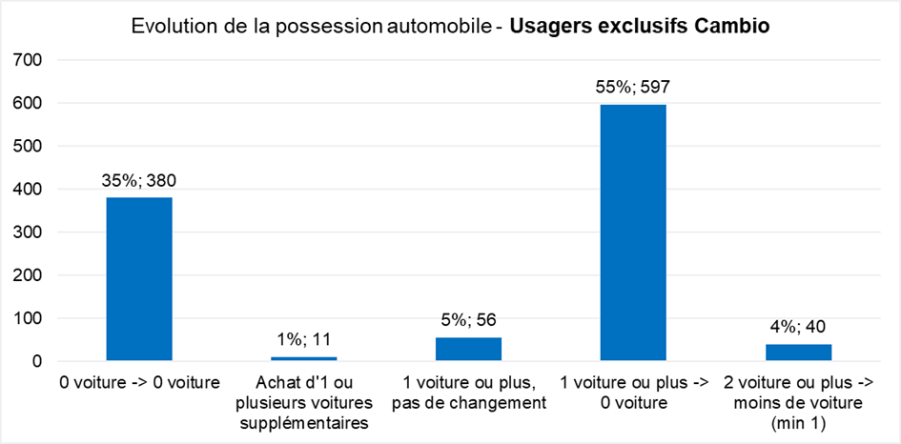
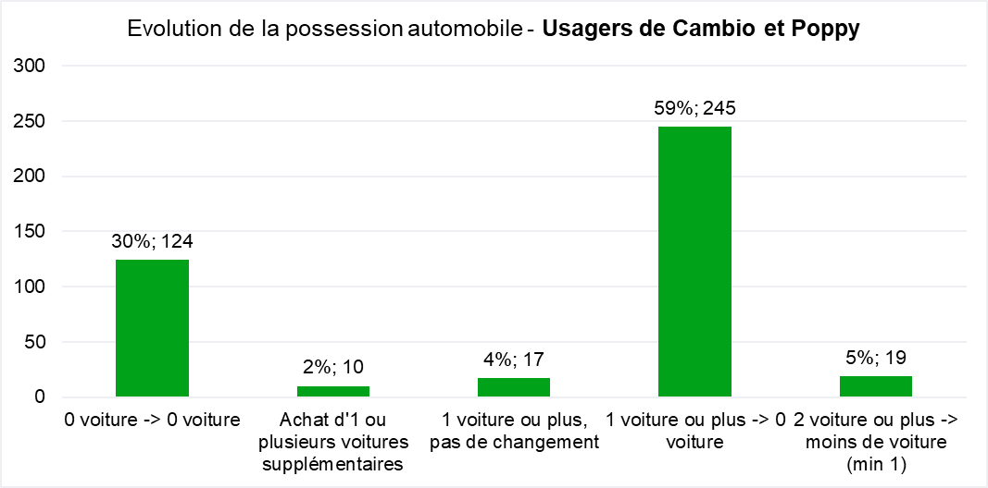
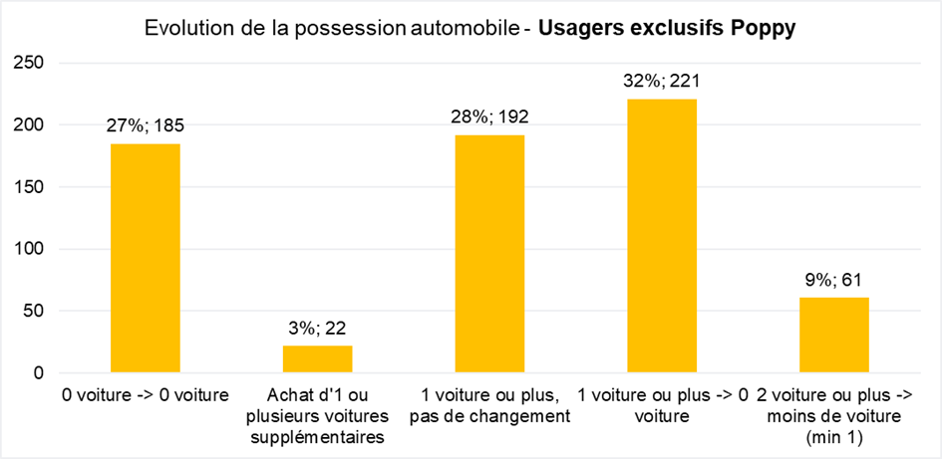
Evolution de la possession automobile (situation actuelle)

Slide 16
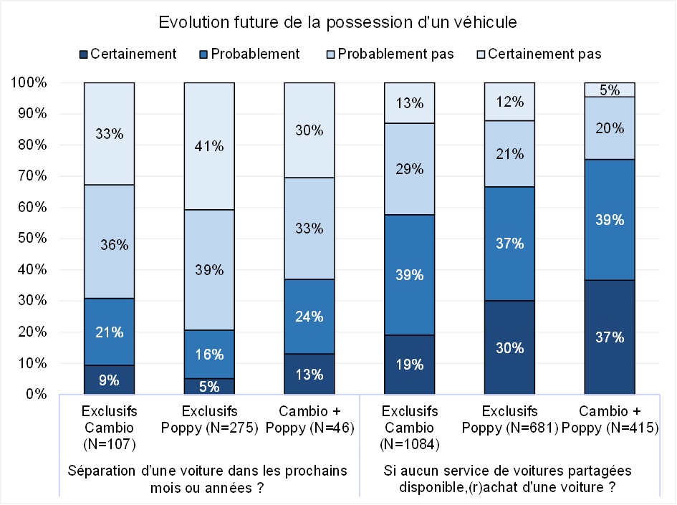
Evolution de la possession automobile (intention)

Slide 17
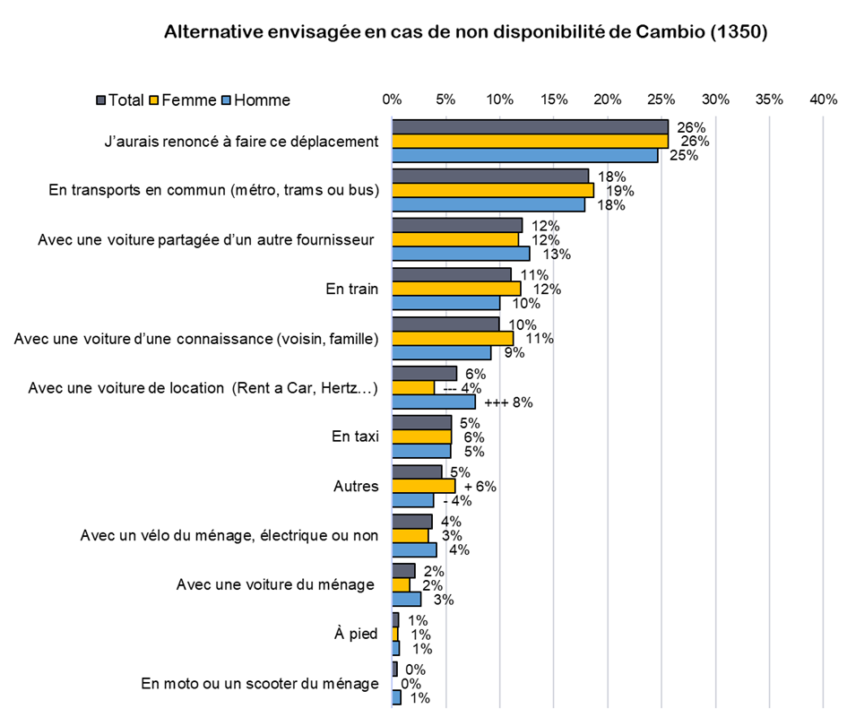
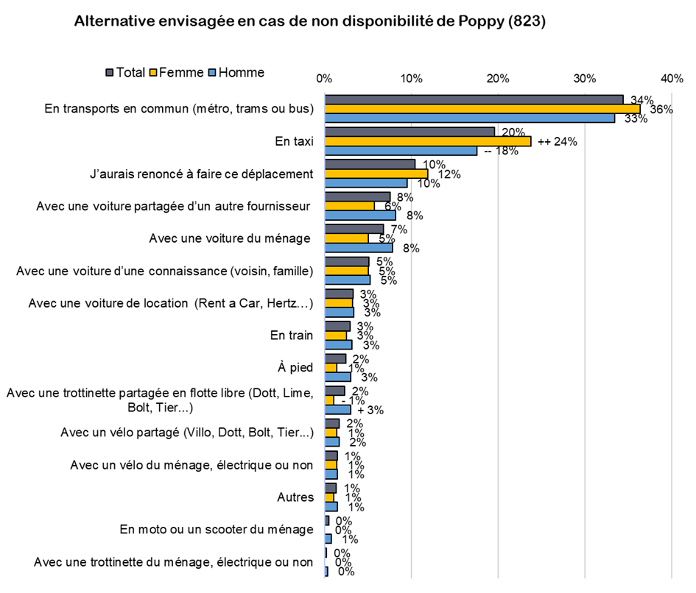
Alternatives envisagées en cas de non-disponibilité de l’autopartage

Slide 18
Taux de remplacement
Calcul basé sur la méthodologie ‘Bundesverbands Carsharing’ :
Cambio (usagers fréquents): 6,5 (4,7 voitures privées retirées, 1,7 évitée)
Poppy (usagers fréquents): 11,5 (5,3 voitures privées retirées, 6,2 évitées)
Combinaison de Cambio et Poppy (usagers fréquents): 5,3
…
Observations:
- Méthodologie complexe
- Résultats parfois contrintuitifs
- Perpsective : orientation ‘autorité’ au lieu de orientation ‘usagers’
- Démarche intéressante pour la rechercher mais peu utile pour le plaidoyer/sensibilisation
Enseignements tirés
- Problème possible de représentativité / biais de l’échantillon → questionnaire plus court
- Affinement des questions relatives au calcul du taux de remplacement automobile
- Nouvelle enquête en juin 2026 & publication automne 2026

Slide 19
mesurer
concerter
adapter
promouvoir

Slide 20

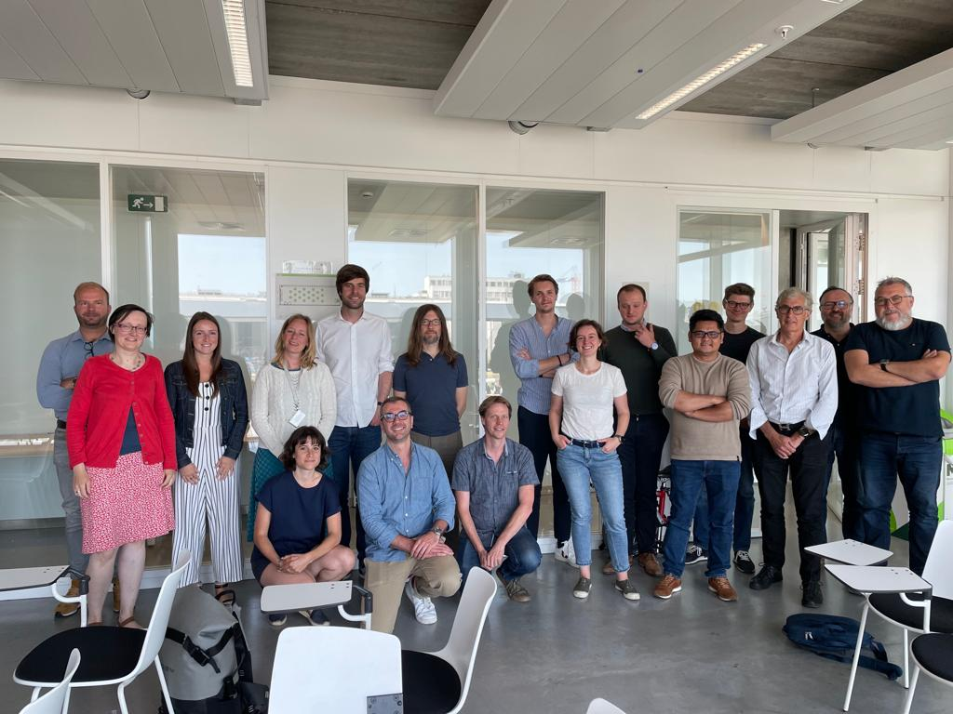
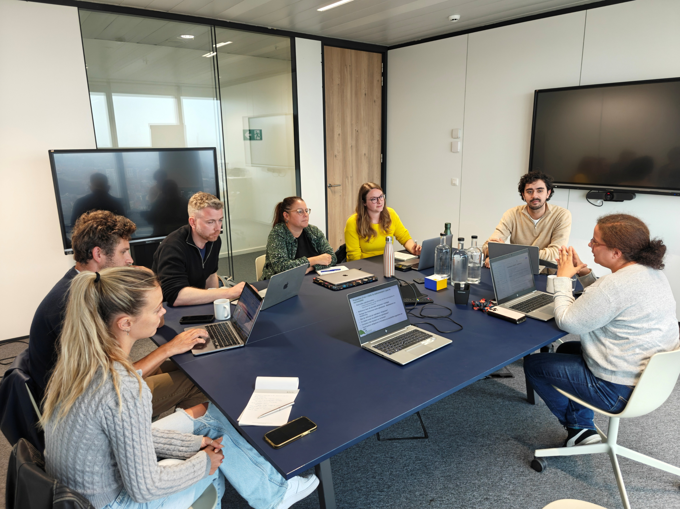






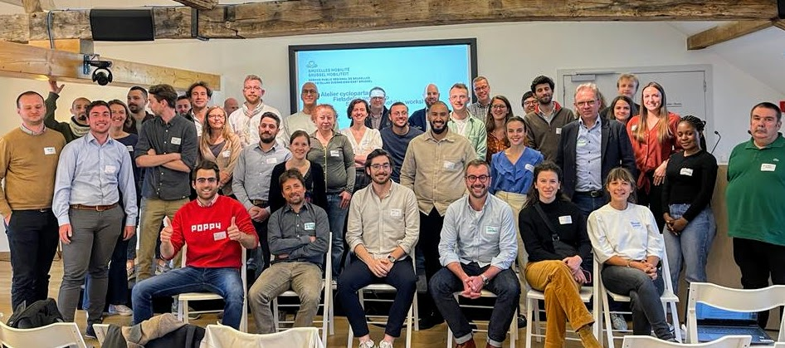

















Gestion des acteurs & partenaires

Slide 21
mesurer
concerter
adapter
promouvoir

Slide 22
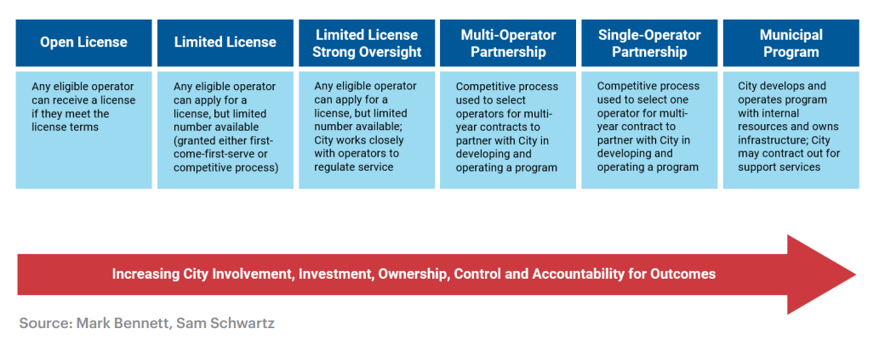
La « toolbox » réglementaire
2013
RIEN
INTERDICTION

Slide 23
Modification de l’arrêté/décret autopartage (2022)
Durée max. de location: de 3 jours à 2 semaines
Moins de contraintes pour la tarification
Contraintes environnementales des véhicules adaptées (ecoscore)

Slide 24






Evolution de l’offre

Slide 25
Evolution de l’offre

Slide 26
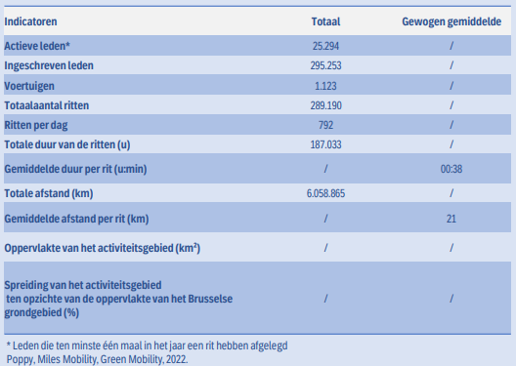
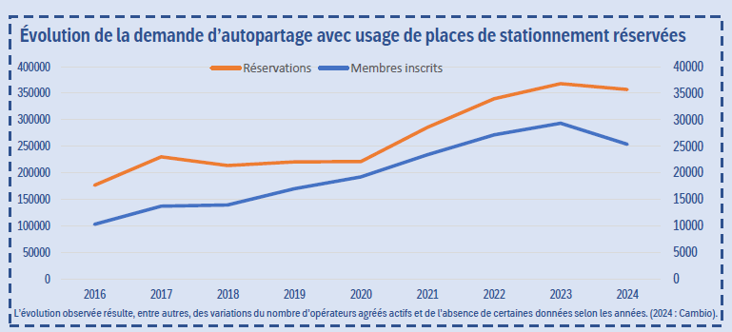
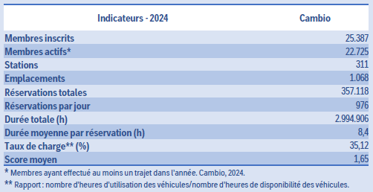
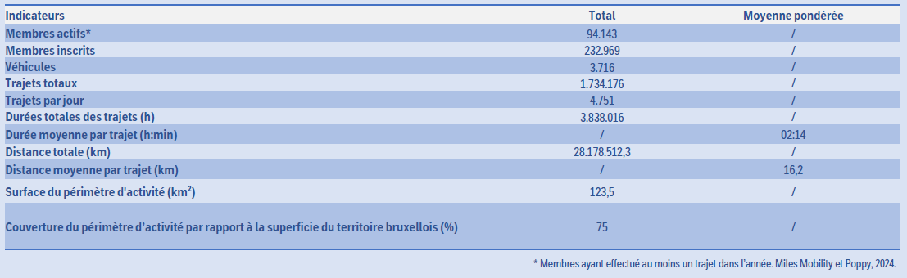
Evolution de la demande

Slide 27
mesurer
concerter
adapter
promouvoir

Slide 28

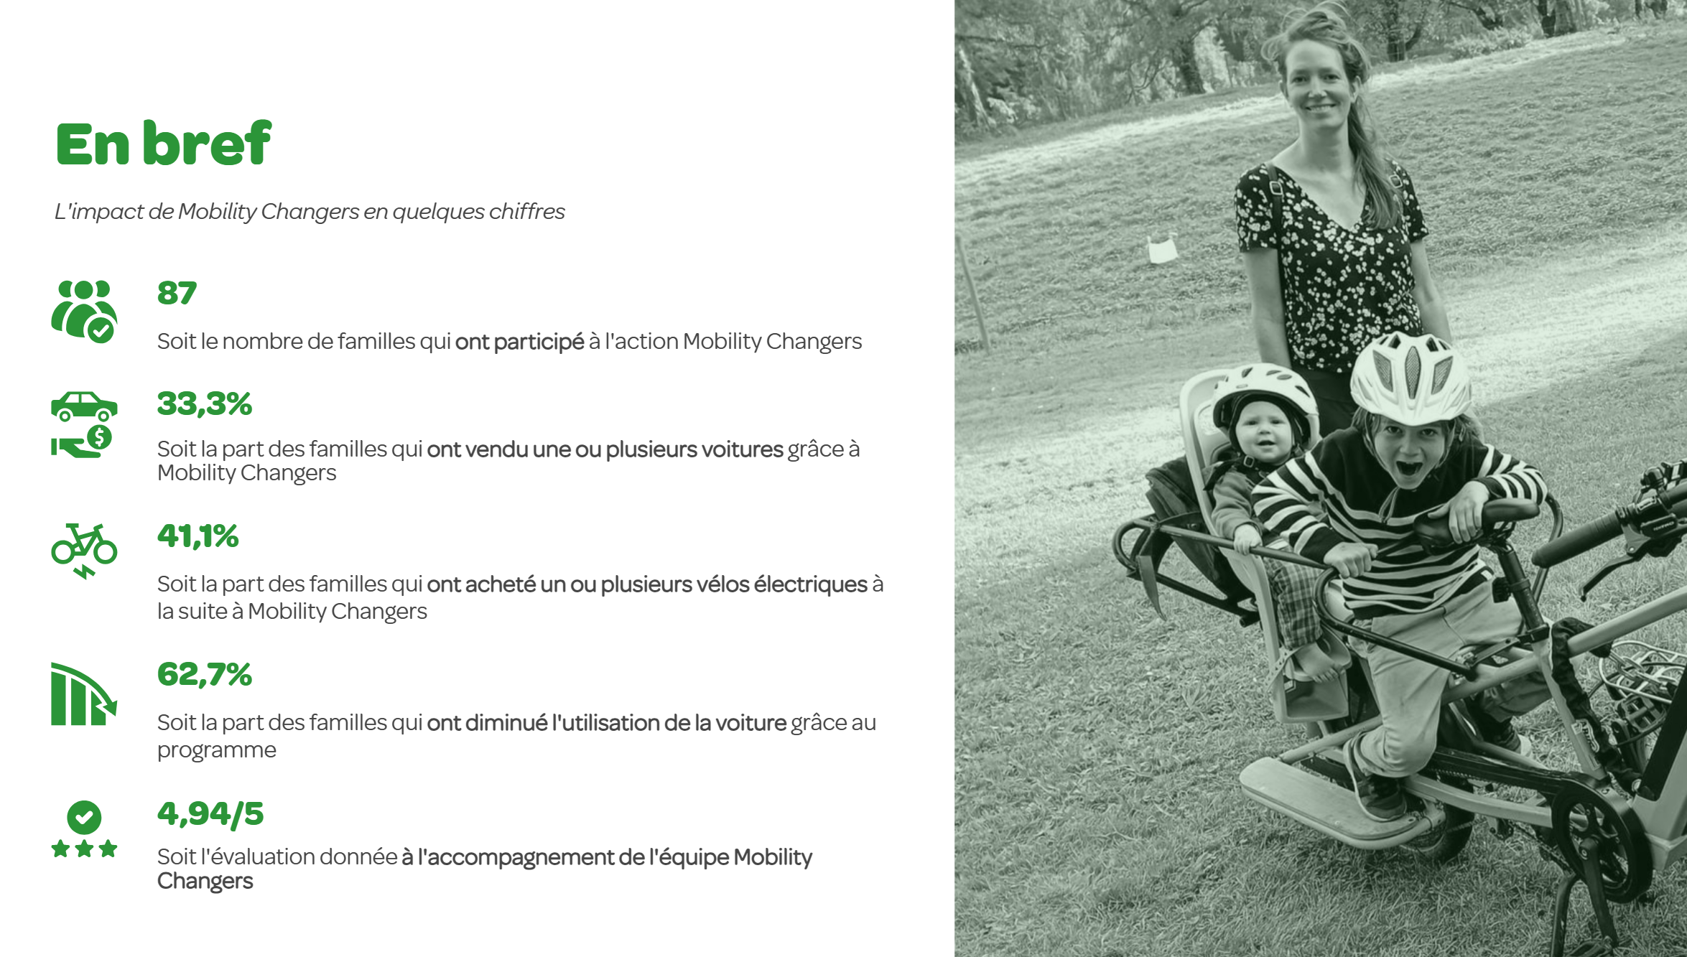



Slide 29

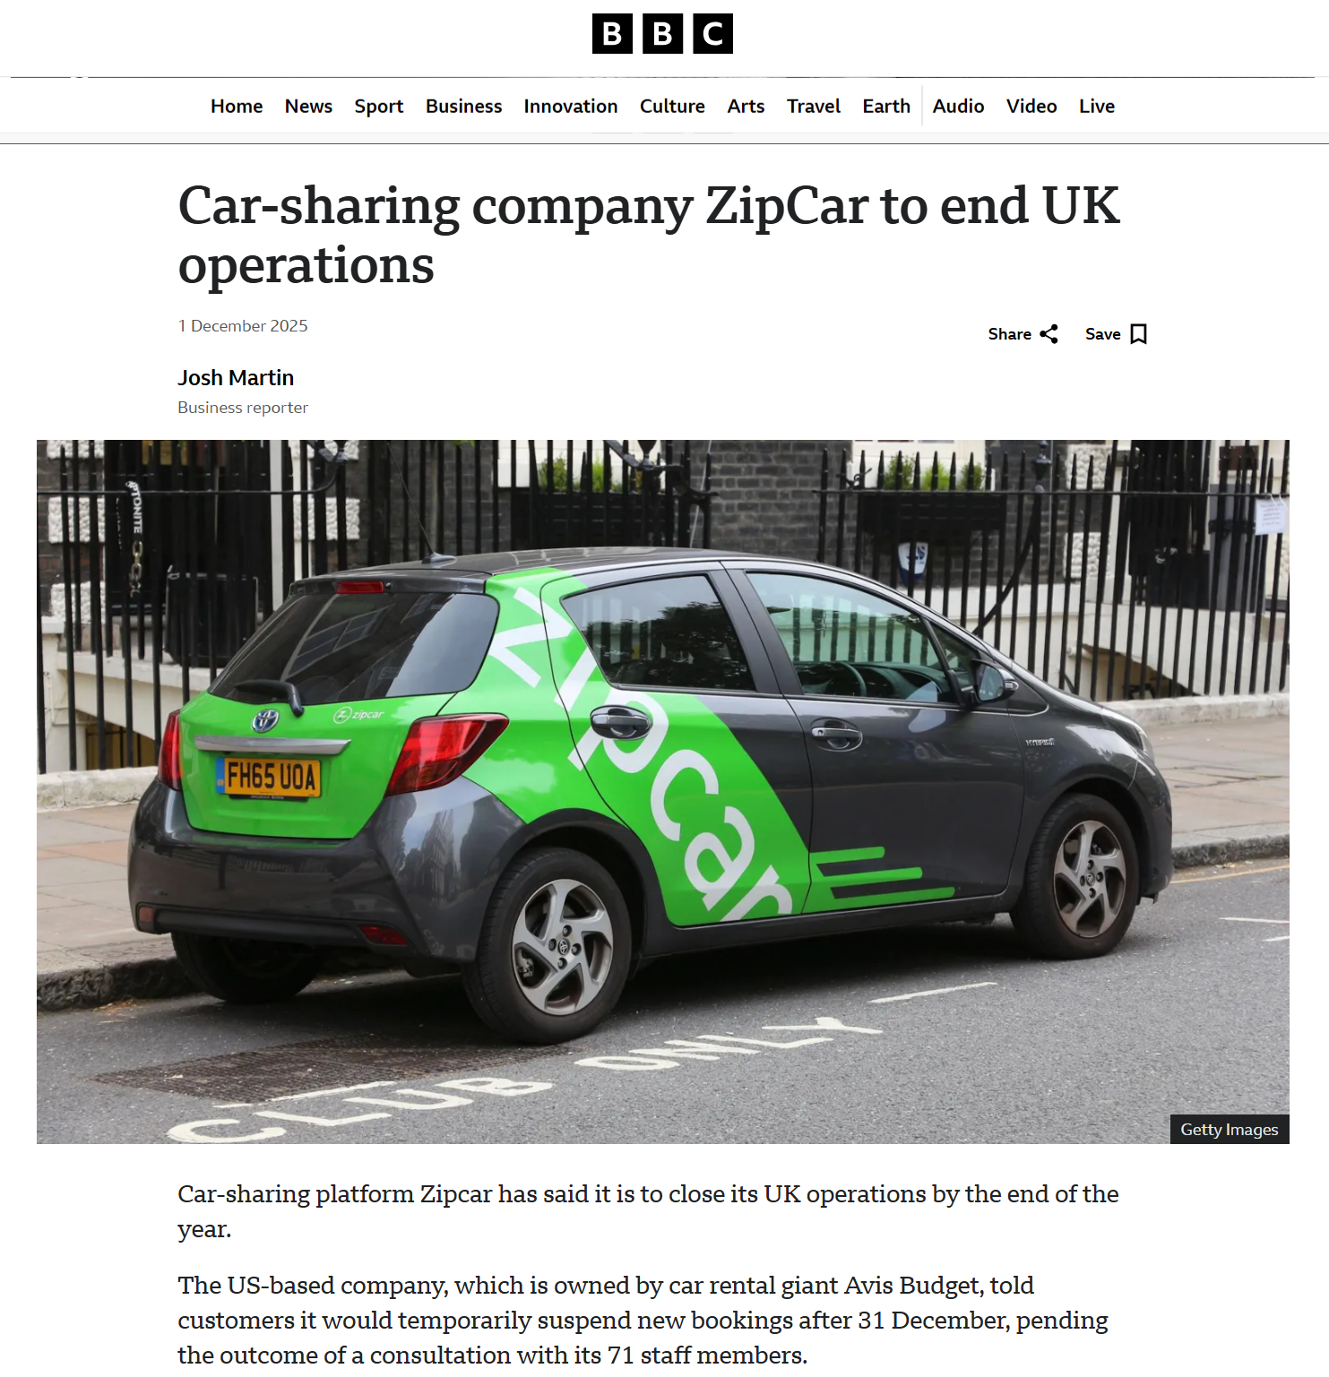

Slide 30


    Merci beaucoup pour votre attention!

